Slide 1
Катедра японистика
Анкета JapanologyNEEDs; Период: Януари 2019; формат: Online
Доц. Д-р Г. петкова

Slide 2
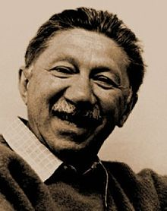
Abraham Maslow’s hierarchy of NEEDS:
Motivation theory which suggests five interdependent levels of basic human needs (motivators) that must be satisfied in a strict sequence starting with the lowest level. Physiological needs for survival (to stay alive and reproduce) and security (to feel safe) are the most fundamental and most pressing needs. They are followed by social needs (for love and belonging) and self-esteem needs (to feel worthy, respected, and have status). The final and highest level needs are self-actualization needs (self-fulfillment and achievement). Its underlying theme is that human beings are 'wanting' beings: as they satisfy one need the next emerges on its own and demands satisfaction ... and so on until the need for self-actualization that, by its very nature, cannot be fully satisfied and thus does not generate more needs. This theory states that once a need is satisfied, it stops being a motivator of human beings.
(www.businessdictionary.com/definition/Maslow-s-hierarchy-of-needs.html)

Slide 3
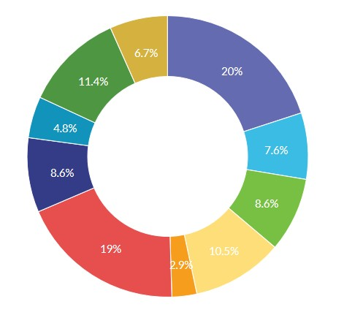
105 Участници
52 студенти (BA, MA, PhD), около 1/2
34 алумни (около10%)
12 преподаватели
7 работодатели

Slide 4
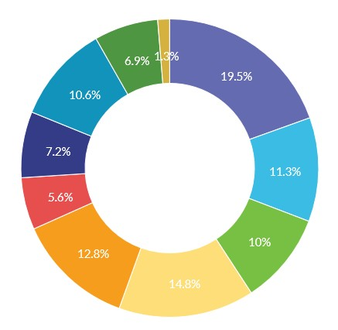
Интереси на анкетираните
Японски език 90
Традиционна култура 68
Съвременна култура 59
Литература 52
Превод 49
История, Туризъм, Преподаване
Други (Дипломация, Енергетика, Сценични изкуства)

Slide 5
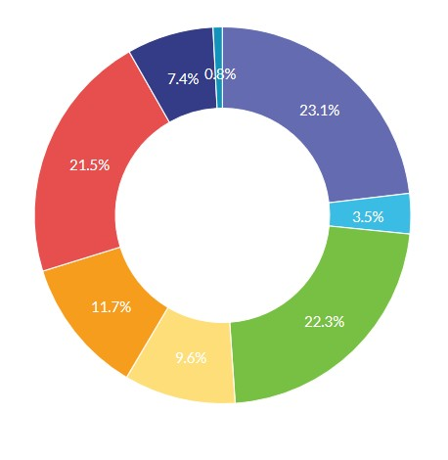
акценти на Бакалавърски курс:
87 изграждане на комуникативни умения (устна и писмена реч)
84 високо ниво на владеене на японски език
81 многостранно запознанство с Япония, нейният език и култура
Япония в Азия 44, базови знания за Япония 36, базови филологически умения 28, теория 13
Други: Критическо мислене, връзка с реализацията

Slide 6
Най-важното за специалист японист:
86 Да владее отлично японски език
70 Да има дълбоки познания за японската култура
59 Да е готов да се самоусъвършенства
52 Да умее да общува с японски партньори
45 Да владее отлично родния си език
Адекватен на тенденциите в развитието на културата 29, иновативен 23, да спазва срокове и правила 17, да е технически грамотен 10.
Други: да е грамотен по исторически въпроси, да може да предава наученото на други, да е критичен, да е гъвкав и адаптивен

Slide 7
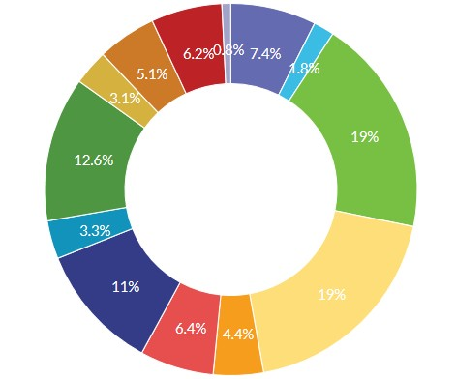
Най-ефективни методи за преподаване
74 Комбиниране на теория с практика
74 учене чрез практика и по възможност в реална среда или чрез практически казуси
49 Насърчаване на креативност и свобода
43 Подсигурен достъп до информация
29 Базова теория
25 Следване на най-успешните световни методи
24 Осигуряване на възможност за самоизява
20 Екипна работа
17 Най-новите методи в преподаването
7 фундаментална теория
друго: уважение, мотивация

Slide 8
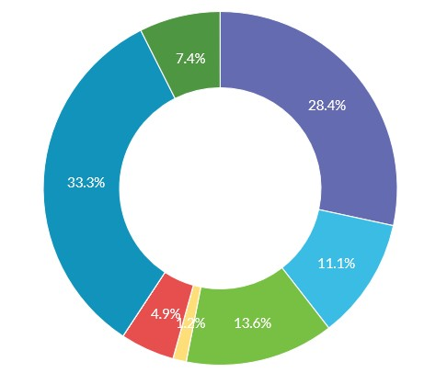
Успешната реализация е:
27 приятна и интересна работа
23 свързана с японски език
11 свързана с Япония
9 доходоносна
Международно признание 4, работа в чужбина 1, публичност 0, национално признание 0
Друго: удовлетворение, ежедневно-креативна

Slide 9
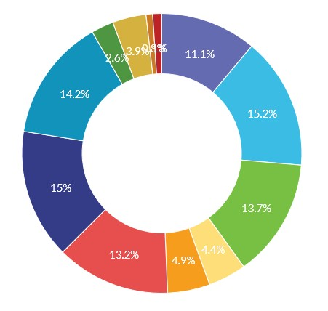
За изграждане на качествени специалисти е нужно да се подсигурят:
Между 50 и 60: Богата библиотека и достъп до библиотечни ресурси; Практики и стажове; висококвалифицирани преподаватели; гост-лектори; интерактивно обучение и активна връзка между преподавател и учащ, както и между учащ и учащ, учащ и работодател
43 техническа и материална база, 19 състезания и проекти; 17 мултимедия в час; 15 подкрепа от университет, спонсори, работодатели; 10 подкрепа за студентски инициативи; 4 публични мероприятия;
Друго: креативни и сърдечни преподаватели и студенти
Тази снимка от Неизвестен автор е лицензирана с CC BY-NC-ND

Slide 10
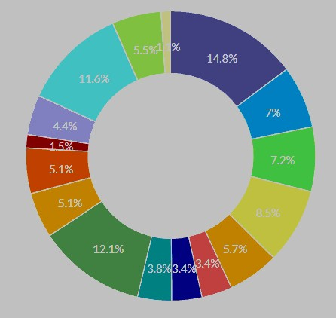
Направления в бакалавърски план
70 Японски език
Между 50-60 Превод; Курсове, свързани с практика и работодатели
30-40 Съвременна култура, Традиционна култура, Литература
20-30 История/МО; Туризъм, Япония в Азия, Интердисциплинарни курсове, Профилиране
По-малко от 20: Икономика, Философия, Изкуства, Азия
Друго: Съвременни изследвания, Кино, Сценични изкуства, Религиите в Азия, История на Източна Азия, Бизнес японски.

Slide 11
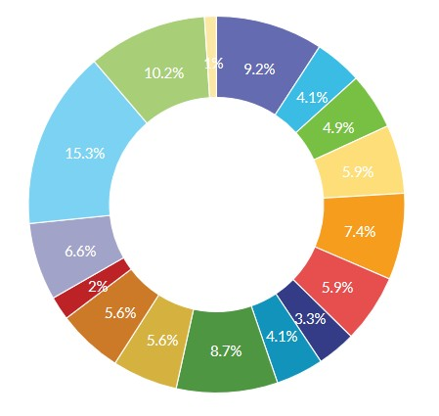
Направления в магистърски план
60 Курсове, свързани с работа/реализация и работодатели
30-40 Профилиране, Превод, Японски език
20-30 История/МО, Интердисциплинарни, Съвременна култура, Икономика/Управление; Туризъм, Япония в Азия
Под 20: Традиционна култура, Литература, Изкуства, Философия, Азия
Друго: Съвременни японистични изследвания

Slide 12
Коментари и предложения
Всички предадени курсови работи да бъдат надлежно проверявани, коментирани и връщани на студентите
Да се дава възможност за избор при дипломиране – ДИ и/или дипломна работа
Повече превод
Повече връзка с практиката и реалността
Повече съвременни и актуални изследвания от световните японистики
Повече японски в часовете по японски
По-богата палитра избираеми дисциплини

Slide 13
И за окуражаване
Повече преподаватели като Цвети и Ясен!
Най-хубавите и щастливи години от живота ми. За мен японистиката беше перфектна. Всякакви промени ще са само в плюс на студентите и преподавателите. Клубните дейности бяха чудесни.
Катедрата по японистика винаги е блестяла с прекрасни наши преподаватели…
Смятам, че базовата подготовка в бакалавърската програма е много добра, а конкретно обучението по традиционна култура, литература и старояпонски е на световно ниво.

Slide 14
Какво очакваме от унивреситета
Очаквам заплащане, адекватно на огромния труд, който е необходим за изграждането на един специалист - японист. Това важи и за преподавателите, и за завършилите студенти.
Екипна работа между преподавателите, коректно отношение към колеги-преподаватели и към студенти, търсене на възможности преподавателите да актуализират знанията си в Япония на определени периоди (веднъж на две години, например)
От страна на СУ е необходимо да има по-адекватно заплащане на преподавателите.
Заслужено доверие и по-високо финансово обезпечаване, реална оценка на академичните качества и адекватно признание на дейността на академичния състав.
Очаквам много повече да се прави в подкрепа и разбиране от страна на ръководството при организиране и подсигуряване на учебния процес като материална и техническа база.

Slide 15
“Educating the mind without educating the heart is no education at all.” ― Aristotle

